Slide 1

Python Study
Environ. Analysts
<환경을 분석할 줄 아는 사람이 되자!>

Slide 2

Python Study
<환경을 분석할 줄 아는 사람이 되자!>
목차
1. 자기소개
2. 스터디 방향성
3. 딥러닝을 적용할 분석 대상 및 목적
4. 관련 딥러닝 연구 사례

Slide 3
Python Study
<환경을 분석할 줄 아는 사람이 되자!>
1. 자기소개
김태호
환경공학부 4학년 2학기 재학 & 학석사 1학기
관심 분야 : 환경, 수자원 관리, 모델링
R을 다루다가 파이썬이 좋다는 컴공 친구의 말을 듣고 2018년 1월에 파이썬을 처음으로 시작하게 됨.
파이썬의 유용성을 알게 되었지만 그것들을 과에서 커리큘럼으로 제공하지 못하는 것이 안타깝고 4차 산업과 더불어 환경공학부의 발전을 위해 스터디를 시작함.
스터디는 좋은 지식들을 다른 사람과 나누는 공유 및 생산의 장이라고 생각하고 있음.
스터디 자료(https://github.com/thoes-environdocs) 참고

Slide 4
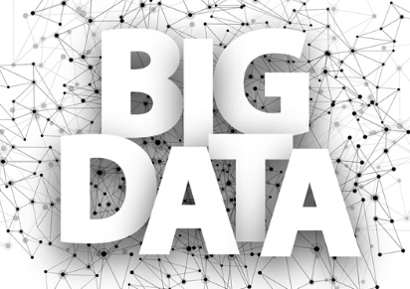
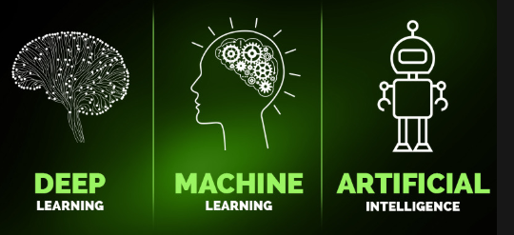



Python Study
<환경을 분석할 줄 아는 사람이 되자!>
2. 스터디 방향성
Part 1.
프로젝트 진행
=> 직접 데이터 수집, 분석, 활용의 과정을 경험한다.
=> 실질적인 App Prototype의 제작을 해본다.
딥러닝 이론 학습 – Keras, Tensorflow 활용
=> 양질의 데이터를 생성 및 확보
=> 적합한 딥러닝 분석 방법 학습
=> 정확한 최적화된 모델을 찾는 방법 학습
Part 2.

Slide 5
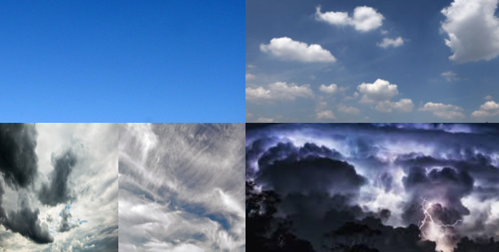
Python Study
<환경을 분석할 줄 아는 사람이 되자!>
3. 딥러닝 적용 분석 대상 및 목적
프로젝트 주제 : 구름 사진 및 기상 변수를 이용한 강수 확률 예측 어플
오늘 비 올꺼 같아? 그럼 ‘구름’ 어플을 이용해봐!
오늘 우산을 가져가? 말아? 그럼 ‘구름’어플을 이용해봐!

Slide 6

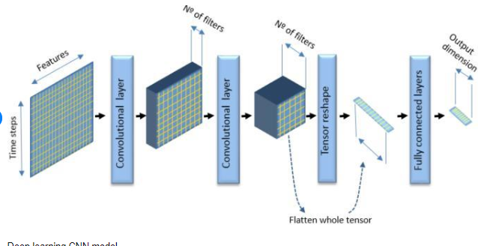
Python Study
<환경을 분석할 줄 아는 사람이 되자!>
4. 관련 딥러닝 연구 사례
데이터 수집
같은 장소에서 하루에 5장씩 구름 사진 수집
기상청에서 제공하는 ‘우리동네 기상예보’ 자료(온도, 습도, 풍속 등) 이용
구름의 형태(층운형, 적운형) 구분
(추후 중요 변수를 선택하기 위한 문헌 조사가 병행 될 것임.)
데이터 분석 : 딥러닝 기법 및 각종 방법을 통한 성능 평가 및 최적화 방법 제시
CNN(Convolutional Neural Network),NN(Neural Network) 등을 이용하여 최적화 진행
<Input>
<Model Structure>
<Output>
Precipitation
Probability
(0~1)
<Image>
Temperature
Humidity
Cloud Classification
Rain After/Before
….
<Text/Number>

Slide 7
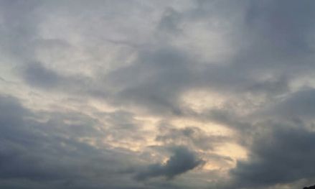
Python Study
<환경을 분석할 줄 아는 사람이 되자!>
4. 관련 딥러닝 연구 사례
예상 결과
딥러닝 모델
0.813
<Probability of Precipitation>
기대 효과
측정망의 개수는 한정적이나 개인들의 구름 사진 전송 기여를 통해 촘촘한 강수 확률 지도 생성 가능
데이터 축적시, 기후변화에 따른 지역별 강수 패턴 변화 확인 가능
최종 결과물 및 목표 : 핸드폰 어플리케이션, 한국정보학회지 제출

